Slide 1


Integración de conocimientos sobre Medicina Natural y Tradicional en Pediatría en la carrera de medicina
AUTORA:
MsC. Leidi Tamara Véliz Guerra. Profesora Auxiliar de Pediatría.
TUTORES: .
DrC. Alexander Torres Hernández. Profesor Auxiliar. UCMM
DrC. Juan Ramón Pentón López.Profesor Titular. UMCC
Asesores : DrC. María Asunción Tosar Pérez. Profesora Titular. UCMH
DrC. Alfredo Lauzurica González. Profesor Titular. UCMM.
Línea de investigación: La Educación Médica Superior en la formación de los Recursos Humanos en el sector salud.

Slide 2
INTRODUCCIÓN
La Medicina Natural Tradicional es una parte importante y con frecuencia subestimada de la atención de salud. Se practica en casi todos los países del mundo, y la demanda aumenta. La medicina tradicional, de calidad, seguridad y eficacia comprobadas contribuye a asegurar el acceso de todas las personas a la atención de salud. Existe evidencia de que es beneficiosa y adecuada para la atención de pacientes pediátricos no sólo para tratar enfermedades sino también para prevenirlas. Existe insuficiente tratamiento teórico metodológico de la MNT en los programas de la asignatura Pediatría en la carrera de medicina y la aspiración de formar un futuro profesional con la capacidad de integrar los conocimientos de MNT en las edades pediátricas.

Slide 3
Marco Regulatorio Legal:
Directiva 26/1995.
Resolución 9/1997.
Acuerdo 4282/2002.
Reunión OMS-MINSAP /2005.
Lineamiento 158 del PCC/2006.
Estrategia Mudial 2013-2023.
Estrategia curricular 2015.

Slide 4
PROBLEMA DE INVESTIGACIÓN
¿Cómo contribuir a la integración de los conocimientos de la Medicina Natural y Tradicional en los programas de la asignatura Pediatría en la carrera de medicina?
OBJETIVO GENERAL
Diseñar una metodología para la integración de los conocimientos de la Medicina Natural y Tradicional en los programas de la asignatura Pediatría en la carrera de medicina.

Slide 5
Objeto de la investigación:
Proceso de integración de la Medicina Natural yTradicional en la carrera de medicina.
Campo de acción:
La integración de los conocimientos de la Medicina Natural y Tradicional en los programas de Pediatría en la carrera de medicina.

Slide 6
Aportes de la investigación
Aportes teóricos
Aportes prácticos
Fundamentación y profundización de los conocimientos sobre la MNT en edades pediátricas en el proceso enseñanza-aprendizaje y su proyección para la comunidad.
--Ofrecer un material docente sobre la temática de la MNT en Pediatría.
--Que las posibilidades que brinda la MNT en Pediatría
sean aprovechadas por los estudiantes y profesores.
--Que los estudiantes egresen con mayor calidad profesional.
--Mejorar la calidad de vida actual y futura de los niños
de la comunidad.
--Fomento de jardines de plantas mediciales en instituciones de salud.
--Creación de círculos de interés.
--Fomento de alianzas estratégicas en la comunidad.
--Creación de cátedras honoríficas.

Slide 7
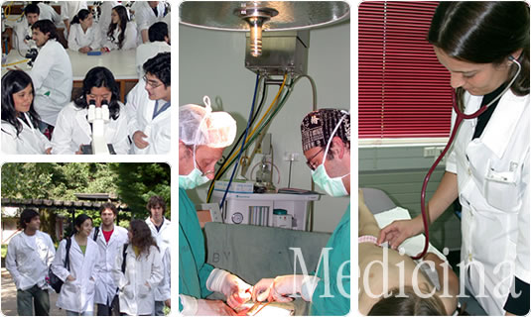
Resultados esperados:
Que las ventajas de la MNT en Pediatría sean aprovechadas por los estudiantes de medicina y profesores .
Que el bajo costo de esta medicina impacte en el ahorro económico en salud.
Que disminuyan las reacciones adversas por medicamentos convencionales.
Se argumentan los elementos teóricos que fundamentan el conjunto de factores que deben considerarse para lograr la formación integral de los futuros egresados y su vinculación con la comunidad.
MUCHAS GRACIAS.

